Slide 1
مشروع العلوم ل الصف (ج6)
مع الطلاب : معن سليمان عون العبدالات يوسف النجار يامن الفار احمد الروسان

Slide 2
التلوث
تأثير على صحة الإنسان: يسبب التلوث البيئي العديد من المشاكل الصحية للبشر، ويعتبر مشكلة عالمية تؤثر على رفاهيتهم.
يؤثر سلباً على جميع الكائنات الحية، إذ تعتمد على مكونات البيئة مثل الماء والهواء للبقاء على قيد الحياة.
تأثير على الكائنات الحية: اختلال التوازن البيئي: يتسبب التلوث في اضطراب واضح في النظام البيئي، ويمكن أن تتراكم آثاره الضارة بمرور الوقت.
أنواع التلوث البيئي الرئيسية
تلوث الهواء: ينشأ عن انبعاثات المصانع وعوادم السيارات، مما يسبب الضباب الدخاني والأمطار الحمضية.
تلوث المياه: يحدث نتيجة اختلاط مياه الصرف الصحي، النفايات الصناعية، والمواد الكيميائية بالمياه السطحية والجوفية.
تلوث التربة: ينتج عن الاستخدام المفرط للمبيدات والأسمدة والمخلفات الصلبة غير المعالجة.
ث2

Slide 3
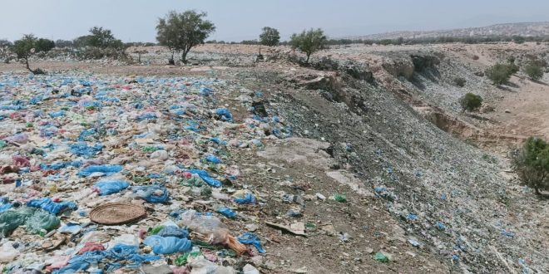
ما اضرار التلوث ؟
أعراض التلوث على صحة الإنسان
أعراض قصيرة المدى (خاصة مع تلوث الهواء):
  تهيج في العينين، الأنف، والحنجرة.
  سعال أو صفير عند التنفس.
  ضيق في الصدر أو صعوبة في التنفس.
أمراض مزمنة وطويلة الأمد (خاصة مع تلوث الهواء):
  أمراض الجهاز التنفسي مثل الربو، والتهاب الشعب الهوائية، والانسداد الرئوي المزمن.
  أمراض القلب والأوعية الدموية مثل ارتفاع ضغط الدم، وتصلب الشرايين، والنوبات القلبية، والسكتات الدماغية.
  سرطان الرئة.
  تلف في الجهاز المناعي، والجهاز العصبي، والجهاز التناسلي.

Slide 4
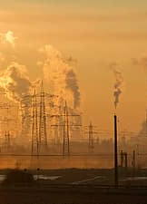
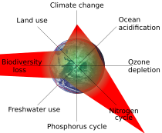
من الامثلة على الصور التلوث البيءي

Slide 5
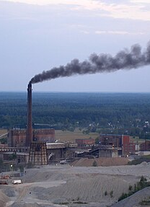
شكرا لحسن استماعكم كان معكم طلاب السادس (ج)
و مع تحياتي لكم

